Slide 1


第五次学生代表大会
代表培训会议
世界外国语中学学生会

Slide 2
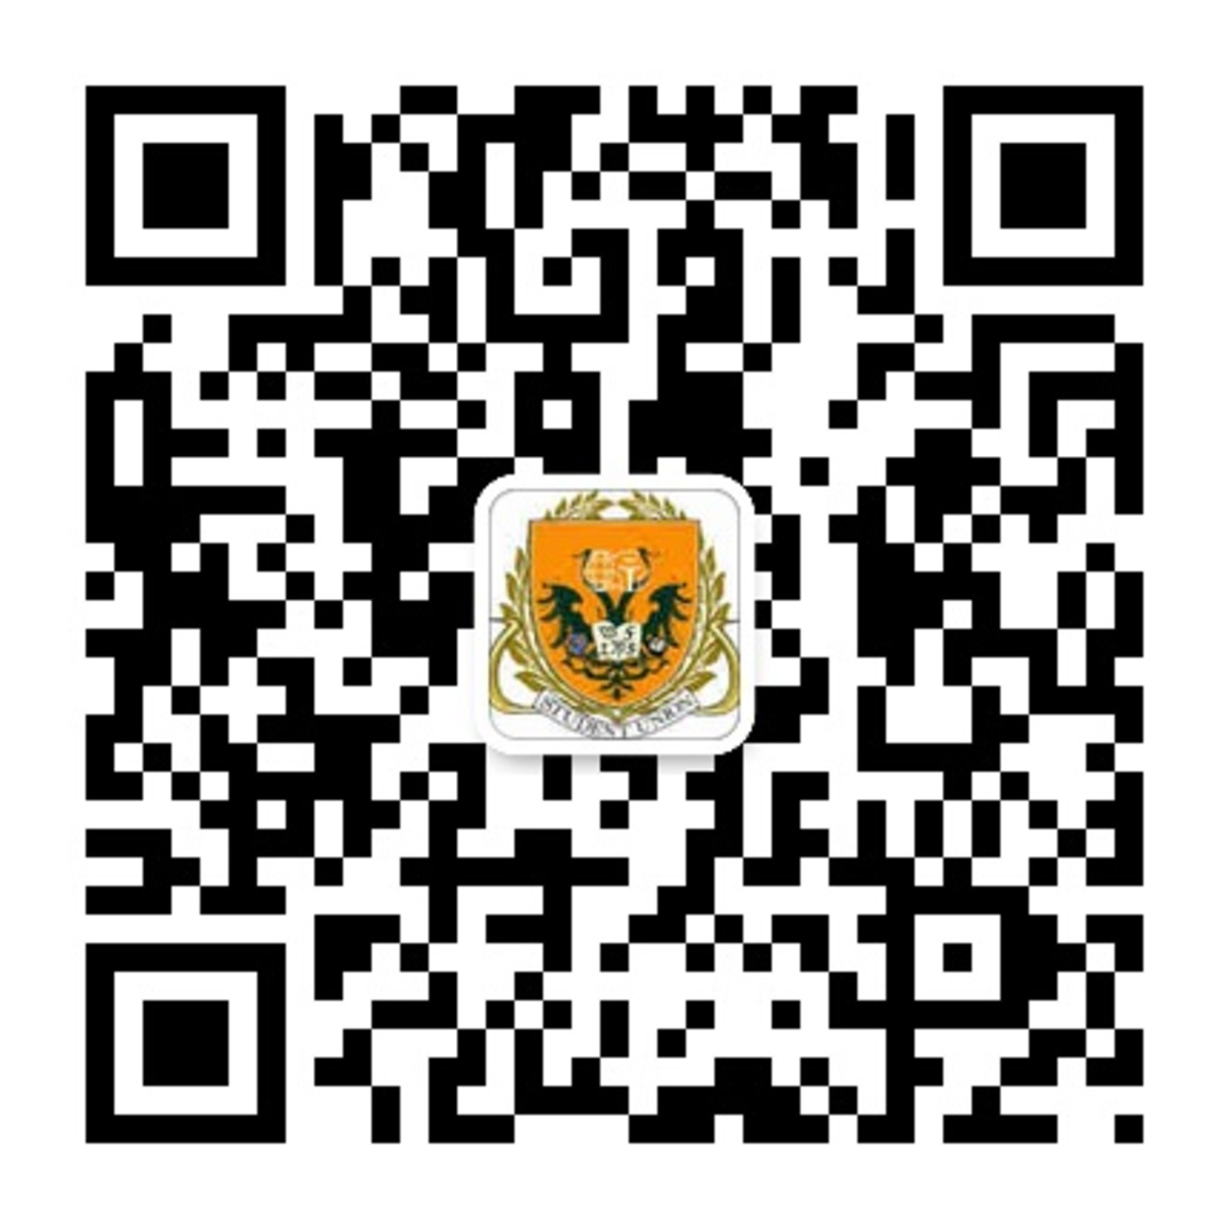
第五次学生代表大会

Slide 3
会议内容
学代会、代表职责等简介
如何撰写学代会代表提案
第四次学代会提案范本分析
本次提案时间节点、提交方式等

Slide 4
什么是学代会？
- 学生代表大会的简称；
- 是代表学生的群众组织，是学校联系学生的桥梁和纽带，是学校民主管理的基本形式之一，是学生参与学校民主管理的权利机构，
- 学代会在校党委领导下，在学校共青团指导下，代表学生的利益、权力，并履行应尽的义务。
Notes:
世外的历届学生都会前往大别山地区进行为期一周的支教，在带去知识、关怀与笑容的同时带去所缺少的物资。

Slide 5
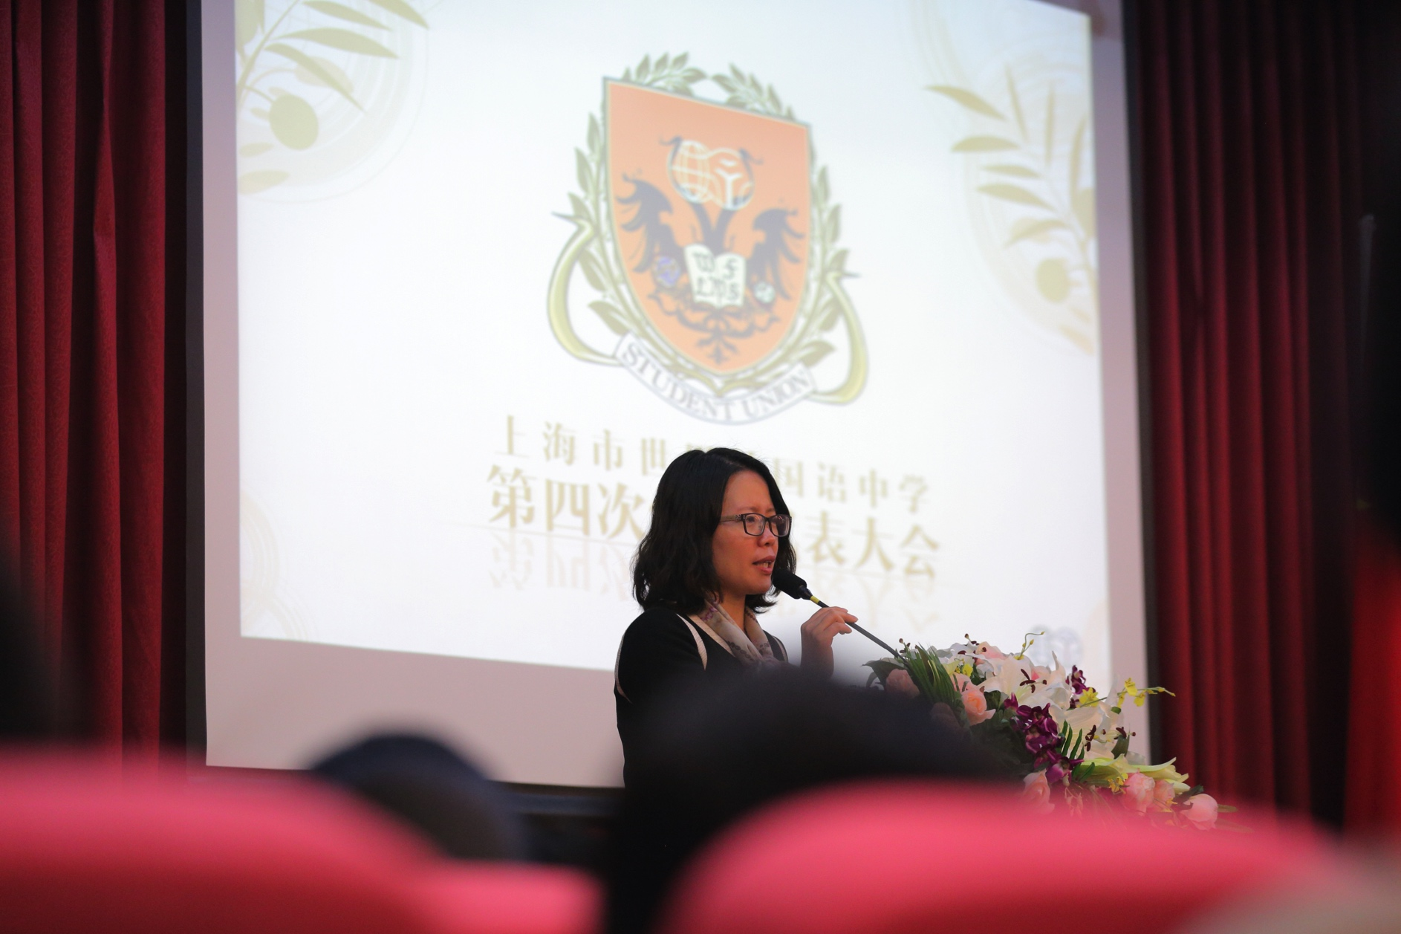

Slide 6


Slide 7
有何主要职能？
维护学生的合法权益和民主权利
动员和组织学生积极参加学校的改革、建设、发展、稳定
代表和组织学生参与学校的民主管理
选举学生会常委，为广大学生服务
Notes:
世外的历届学生都会前往大别山地区进行为期一周的支教，在带去知识、关怀与笑容的同时带去所缺少的物资。

Slide 8
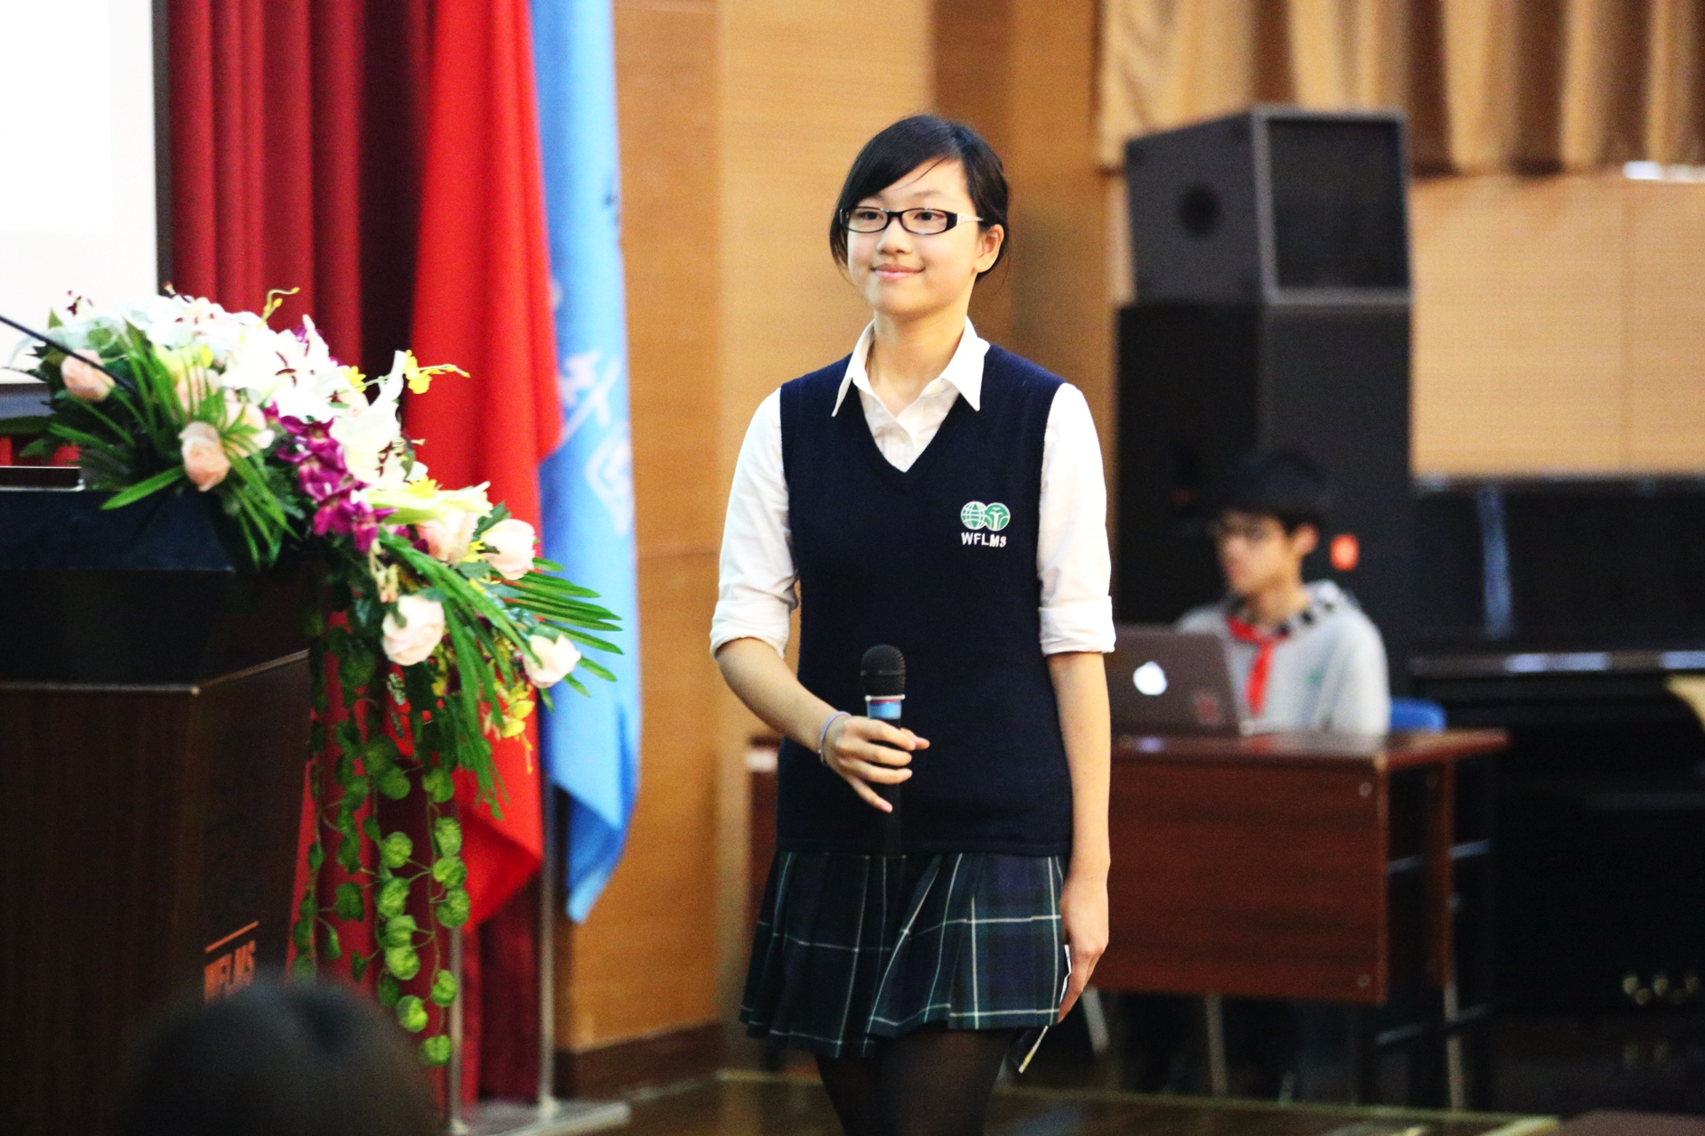

Slide 9
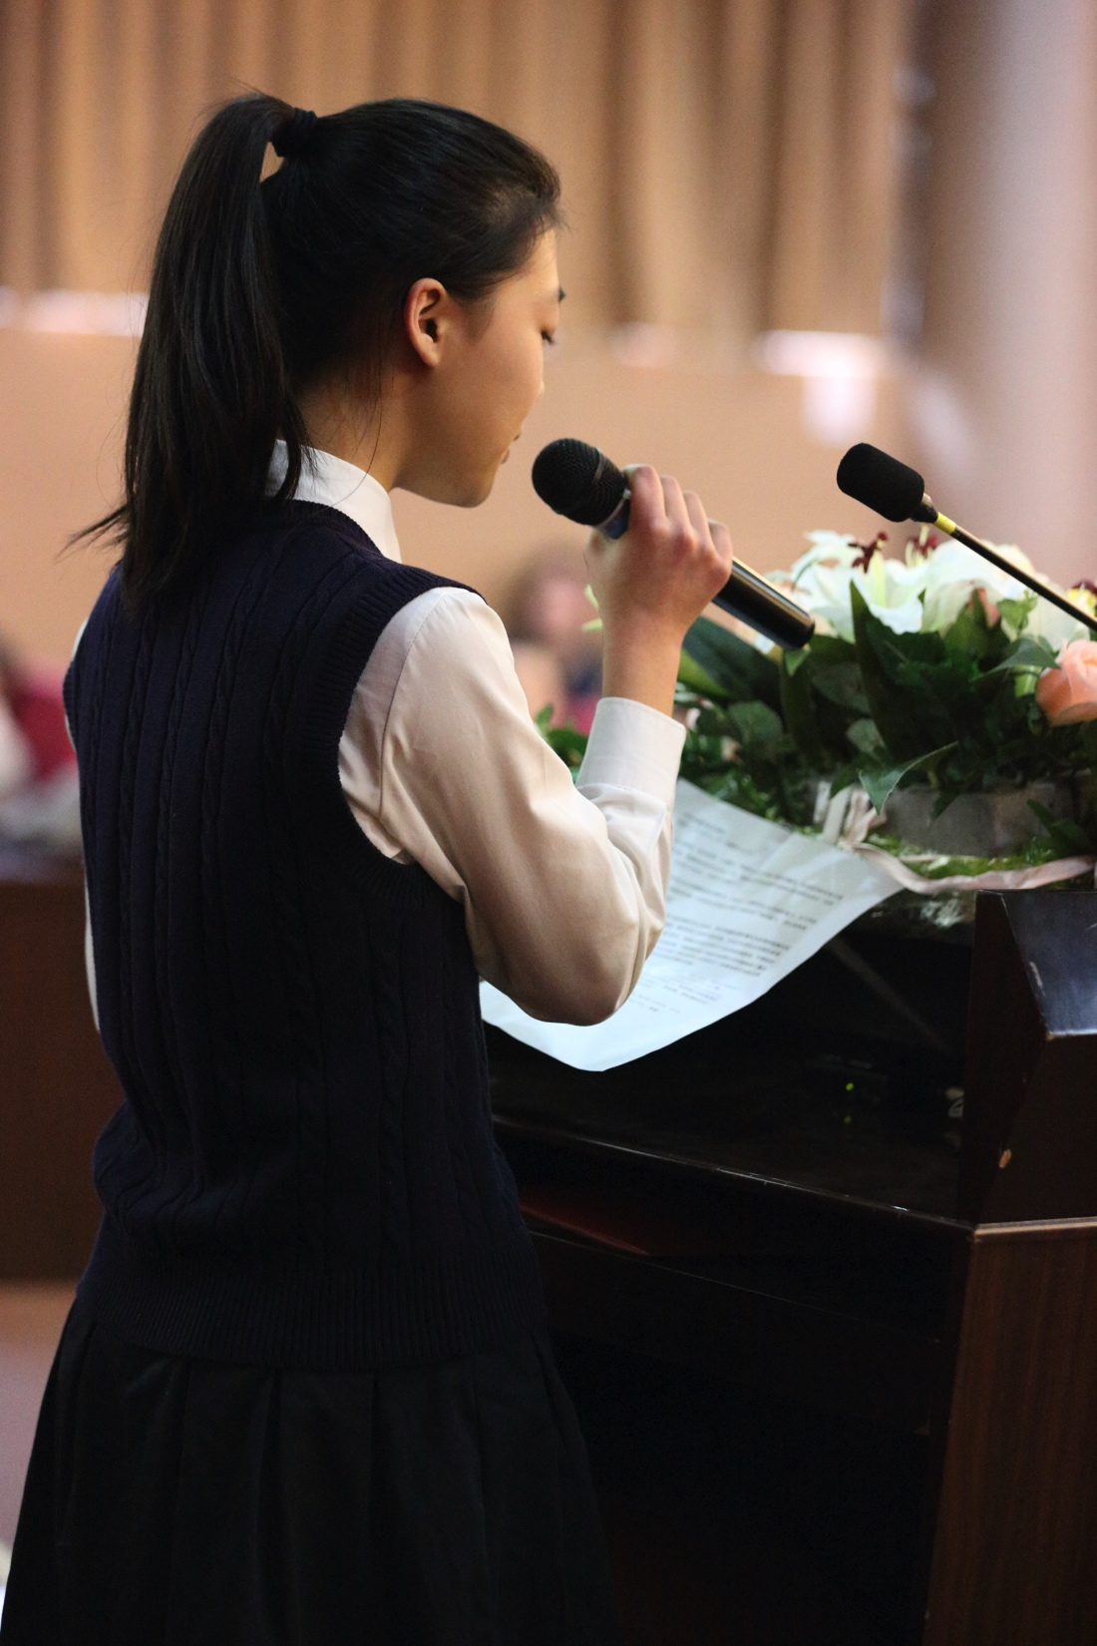

Slide 10
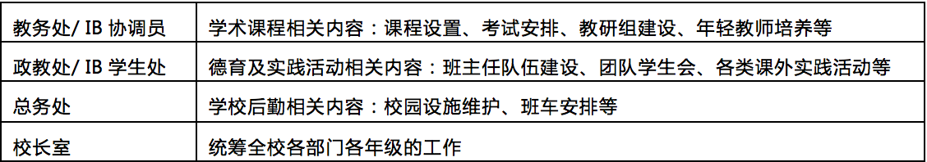
提案权
1、提案部门规范化
2、提案内容客观化
3、提案建议可行化
Notes:
世外的历届学生都会前往大别山地区进行为期一周的支教，在带去知识、关怀与笑容的同时带去所缺少的物资。

Slide 11
选举权
· 在学代会上，各位参会代表能够行使自己的投票权，选举出新一任学生会主席团与各部长。
Notes:
世外的历届学生都会前往大别山地区进行为期一周的支教，在带去知识、关怀与笑容的同时带去所缺少的物资。

Slide 12
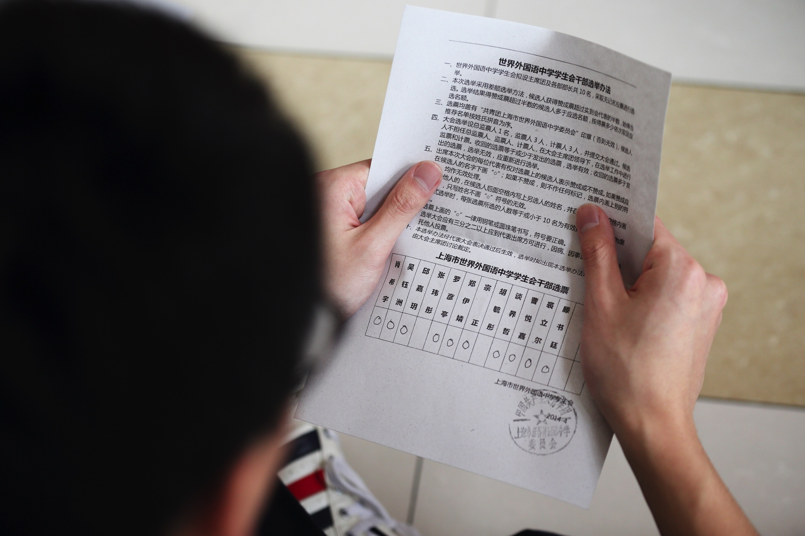

Slide 13


Slide 14
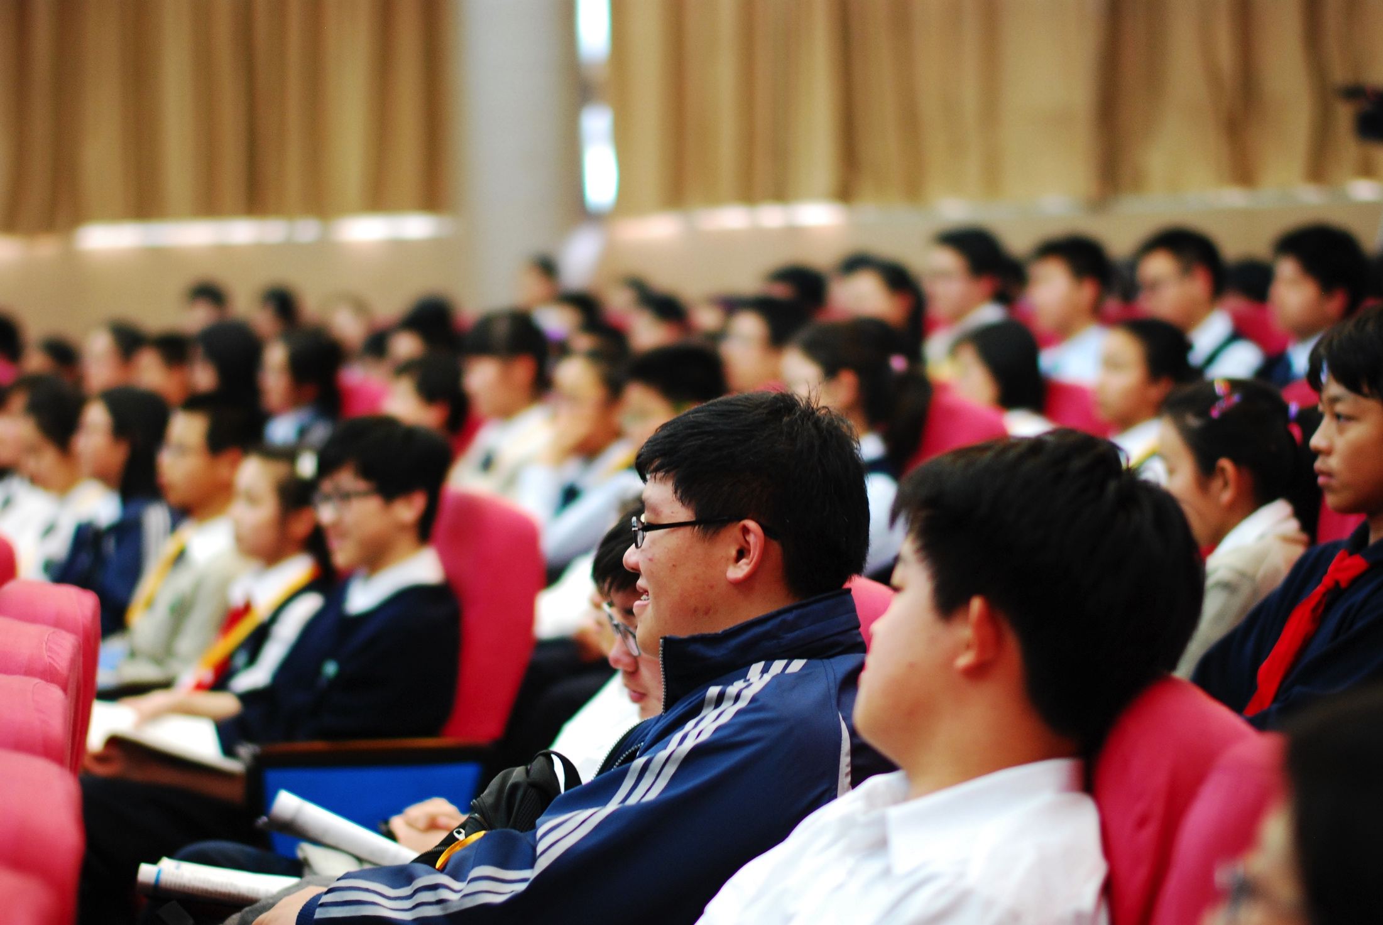

Slide 15
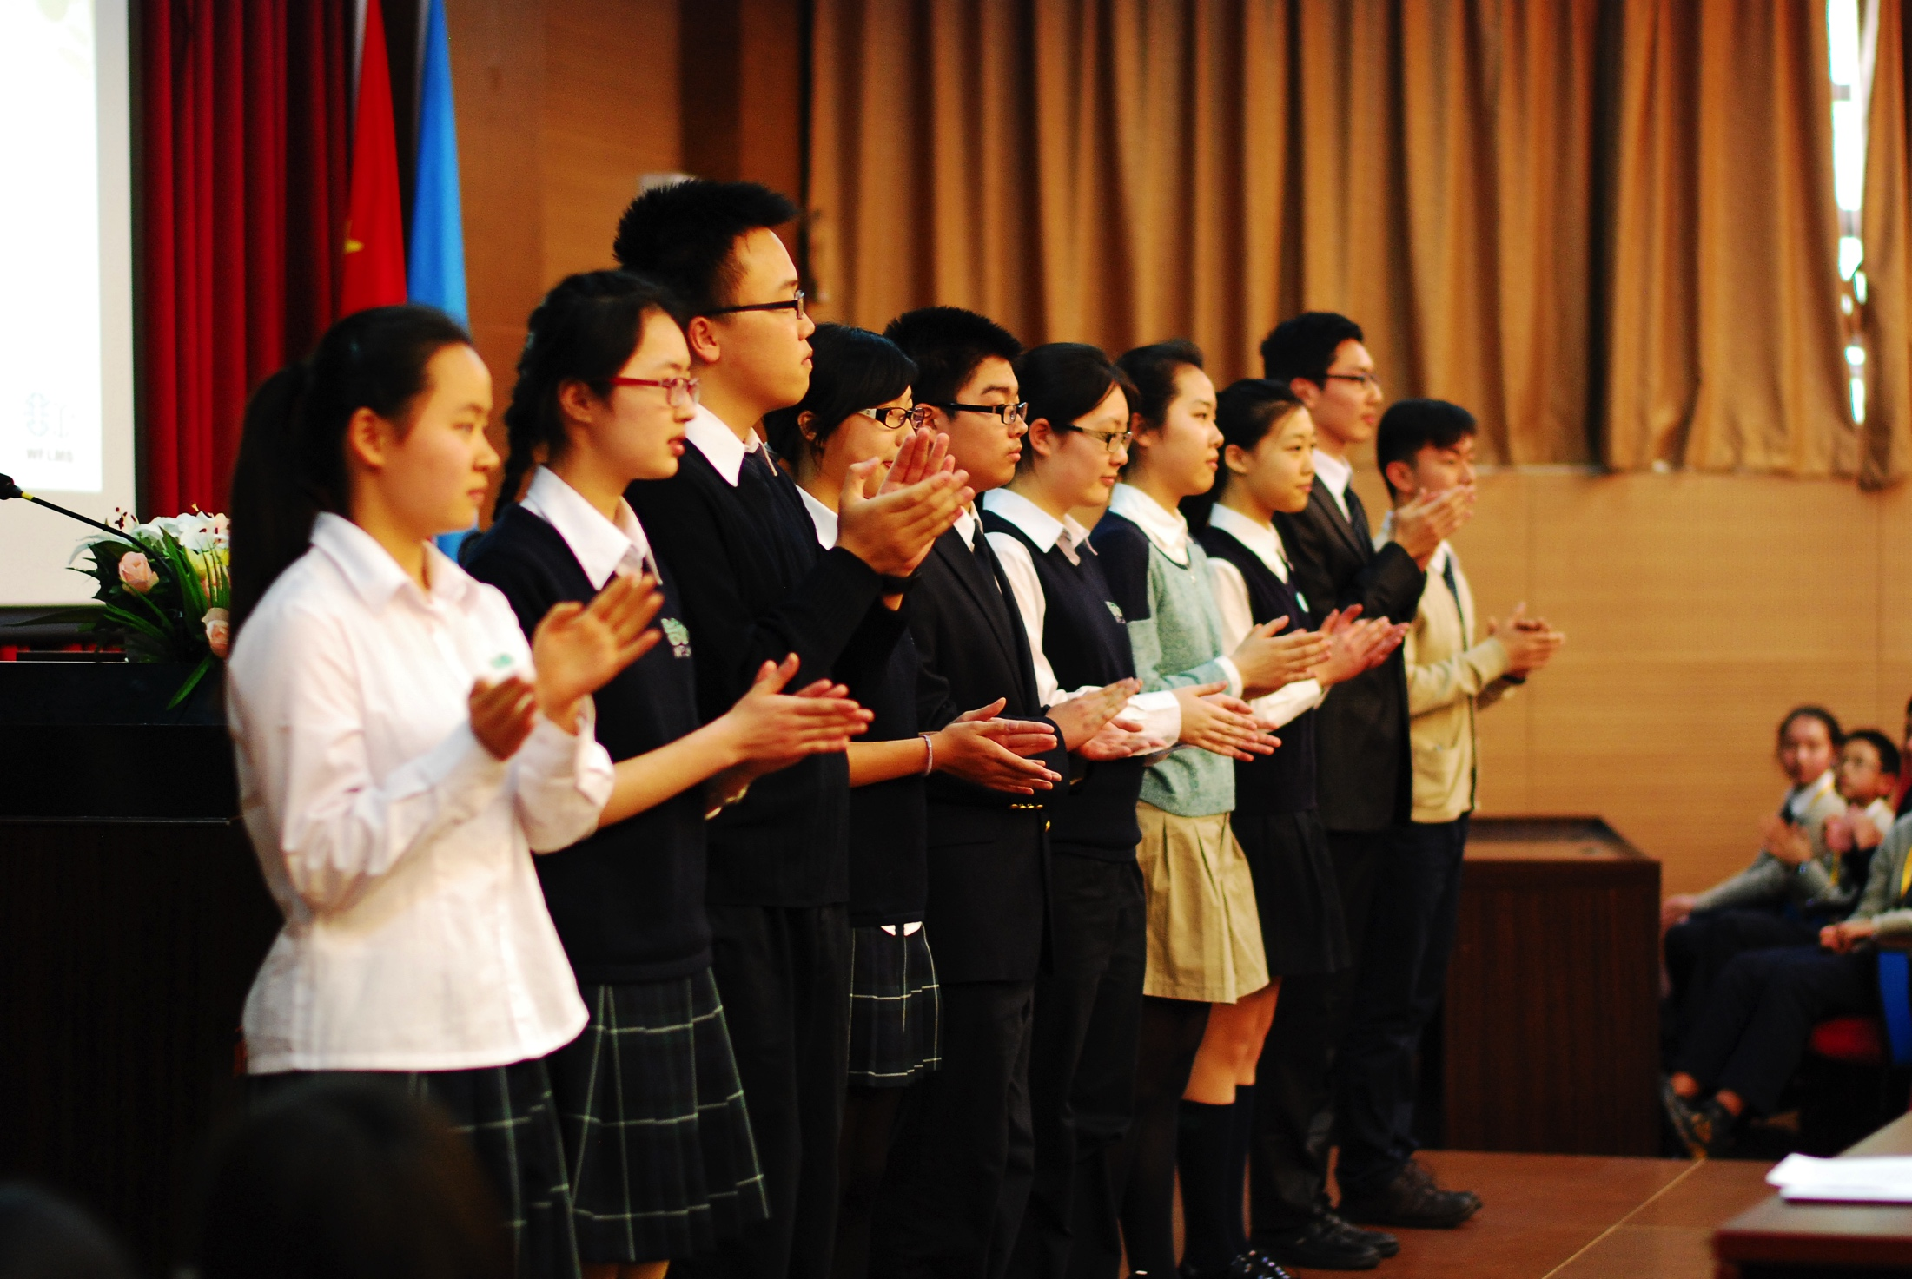

Slide 16
如何撰写一份有效且有质量的代表提案？
选题内容合适
选题方法高效
行文书写规范

Slide 17
选题内容
校园文化建设
- 物质文化建设（后勤保障）
- 精神文化建设（校园文化）
制度文化建设（学生管理）

Slide 18
后勤保障 – 实际问题
校大型硬件设施是否足够（实际性）？
各教室硬件设施是否齐全（有效性）？
3. 是否有定时定期保修维护（安全性）？

Slide 19
校园文化 – 实际问题
学生与老师之间沟通是否有效？
学生与学生（跨年级）之间沟通是否密切？是否可进行一定深入拓展？
3. 学生与学校之间沟通是否顺畅？是否有良好的平台供学生与校领导进行意见反馈与交流？

Slide 20
学生管理 – 实际问题
1. 校纪校规是否能妥善执行？
2. 是否认为校纪校规有不妥当之处？
3. 是否有提高校纪校规质量的方法？
4. 制度是否完善？如何改进？

Slide 21
追求细节 – 实际问题
后勤保障
1. 各班中午汤勺配备不足，需加量？
校园文化
2. 文化周是否可选用“稀有”国家为主题？
学生管理
3. 放学刷卡容易被疏忽，有何改善措施？
4. 值周同学热情，进校学生高冷

Slide 22
选题方法
第一：扬长避短
- 选择一些最能发挥自身优势的题目，在自己优势领域内选择熟悉的问题。

Slide 23
选题方法
第二：多方交流
与同学交流，了解同学有什么期盼
与老师交流，看校园实际有什么需求
与相关部门沟通，了解提案的实际性，然后确定哪些要提、哪些不必提
调查问卷、头脑风暴、口头采访记录

Slide 24
调查问卷 – 注意事项
1. 问题不涉及私密信息
2. 问题不涉及主观想法
- 校园安全有隐患吗？
- 学校在校园安全方面做得如何？（若不好进一步询问细节）
3. 问题尽量具体化、数量化
- 各班需多配备几只汤勺？（间接要求测试者亲自观察己班情况）
4. 问题需简洁、明了、有效

Slide 25
头脑风暴 – 注意事项
1. 以班级为单位展开
2. 第一轮将所有观点列出，并分类
3. 第二轮筛选观点，给出剔除观点的理由
4. 细化观点，与相关部门老师进行交流
5. 反映观点，形成提案

Slide 26
口头采访 – 注意事项
1. 以2-3人为一组，分工合作：思考问题、现场询问、记录等
2. 问题与相关部门老师准确对应
3. 问题客观，回答可询问解决方案、个人观点等
4. 问题简洁、明了、有效

Slide 27
选题方法
第三：大题小做
题目大了，材料难收集全，问题难研究透，建议难写具体
题目宜小，挖掘宜深，如果遇到了大题目，又确有不少独到见解，那就分解成几个小题目，分别提出提案，一事一议，这样也容易落实

Slide 28
行文注意事项
第一：
观点鲜明

Slide 29
行文注意事项
第二：语意中肯
写提案时还要保持一颗平静的心，要客观地反映问题，积极地提出可行性强的建议。

Slide 30
行文注意事项
第三：简洁明快
调研时得到的各种信息有时很多很杂，在写提案时，就要静下心来，精心梳理各种有价值的信息，有话则长，无话则短，不说空话。

Slide 31
提案分析

Slide 32
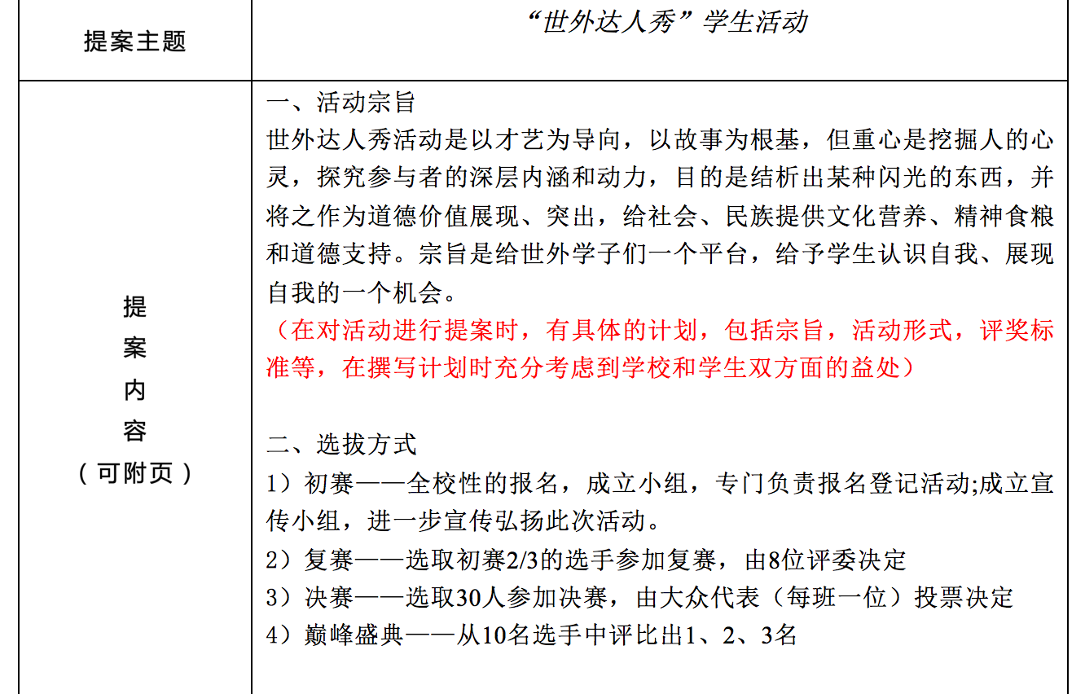

Slide 33
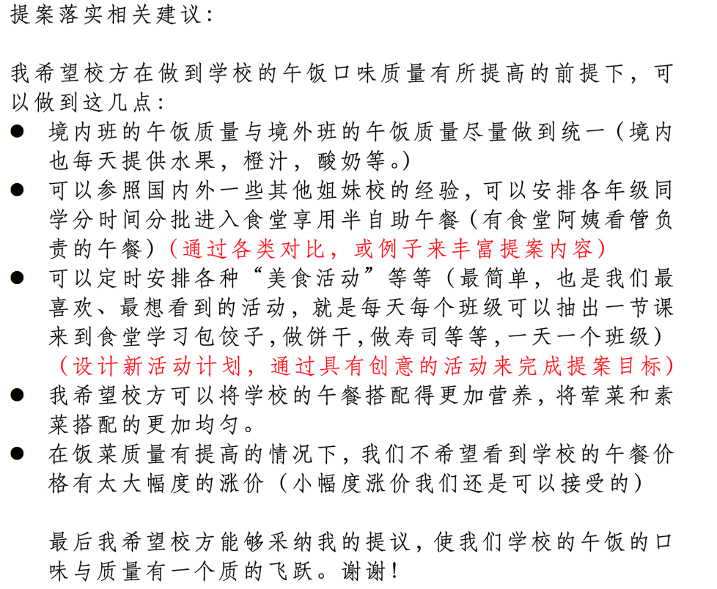

Slide 34
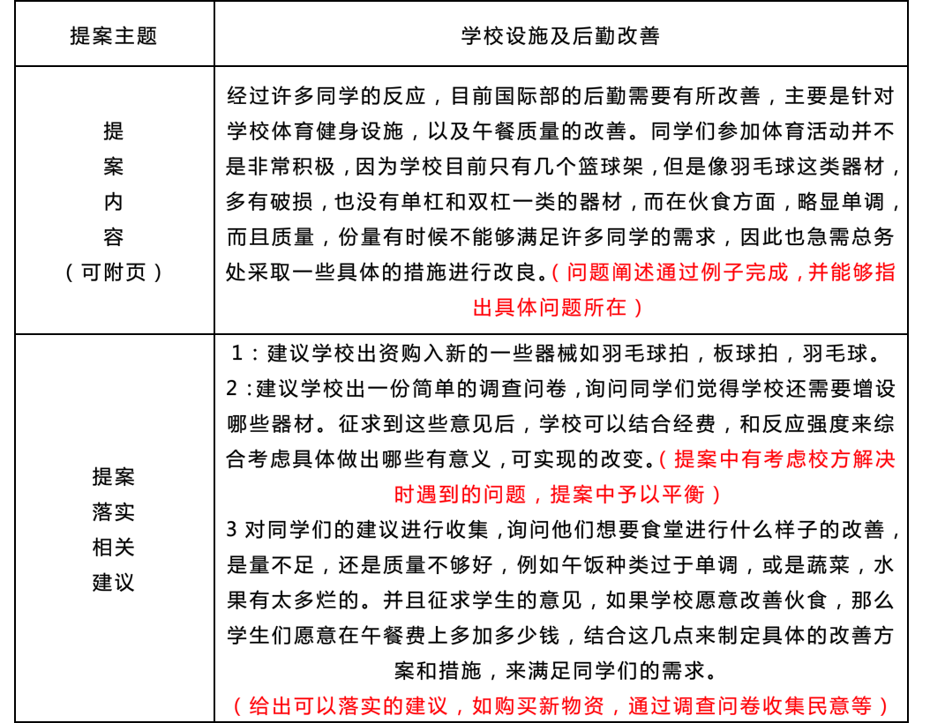

Slide 35
提交方式
截止时间：3月31日23：59前
发送邮箱：studentunion@wflms.com
邮件格式：班级_姓名_代表提案

Slide 36
结语
由衷地希望各位代表能为本次学代会贡献一份有效、有质的提案！
每一份提案都将受到重视，并给予真挚反馈！
你是一名代表，你不仅仅是一名代表！

Slide 37
SEE YOU
@ 学生代表大会

